Slide 1

Università degli Studi di Milano-Bicocca
FEDERLEGNO
Progetto di Big data in Business, economics and society
di Beatrice Fumagalli, Nicholas Missineo, Francesco Simoncelli e Beatrice Somaschini

Slide 2
AGENDA
Scopo
Workflow
Overview aziende
Focus aziende selezionate
Text pre-processing
Creazione dizionari
Match dizionari – tokens
Ranking con Parsec
Risultati Bar Chart e Box Plots
Test Kruskal-Wallis

Slide 3

SCOPO
Analizzare la sensibilità delle aziende associate alla federazione FederlegnoArredo rispetto alle principali tematiche dell’Industria 4.0:
Innovazione
Sostenibilità
Design
Social Network
Come si sta muovendo l’industria del legno in merito ai temi di innovazione, digitalizzazione e smartness?
Quanto le scelte effettuate da tali aziende sono ecosostenibili?
Il tema ‘design dei prodotti’ rimane centrale nella mission delle aziende del legno?

Slide 4


WORKFLOW
DATASET
SCRAPING HOMEPAGE
+
«CHI SIAMO»
SELEZIONE AZIENDE
E DIVISIONE IN BASE AL FATTURATO
SMART
DESIGN
SOSTENIBILITA’
SOCIAL NETWORK
CREAZIONE
DIZIONARI
TOKENS
TEXT PRE-PROCESSING
RANKING
TABELLA MATCH

Slide 5


Slide 6
























FOCUS 26 AZIENDE
GEOLOCALIZZAZIONE:
LOMBARDIA – MONZA E BRIANZA
DIMENSIONE (fatturato):
MEDIE: tra 10.000.000 e 50.000.000
GRANDI: oltre i 50.000.000
SISTEMA:
ARREDAMENTO
ILLUMINAZIONE
UFFICIO

Slide 7
TEXT PRE-PROCESSING
Scraping homepage e sezione «chi siamo» di ciascuna azienda
Libreria Gensim di Python
Rimozione NULL da 26 a 24 aziende
Lower case
Rimozione punteggiatura
Rimozione righe vuote
Rimozione dei numeri
Stop words
Rimozione tags
Stemming
Tokenization
Established in 1954, Zanotta is one of the recognized leaders in Italian industrial design since ever.
establish | zanotta | recogn | leader | italian | industri | design

Slide 8
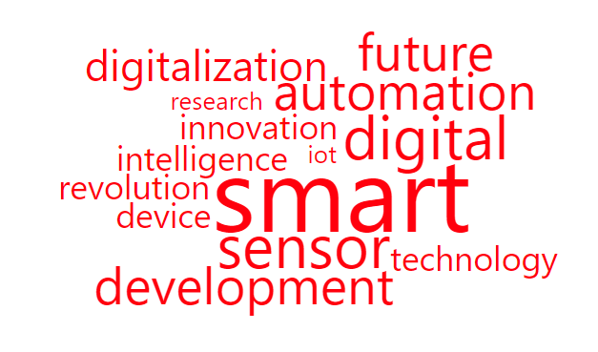
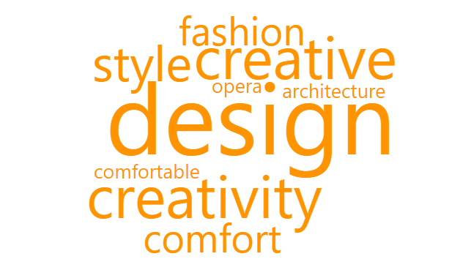

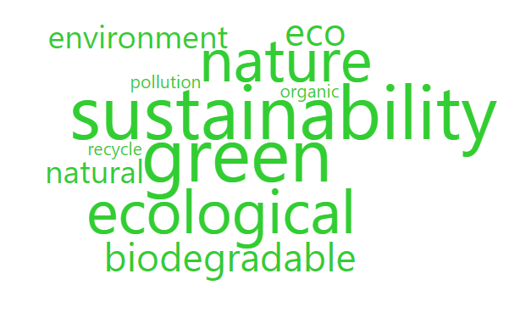
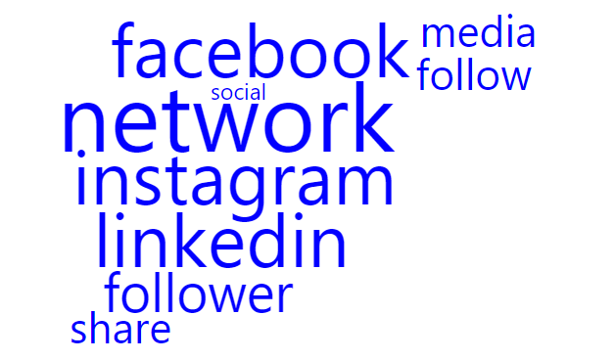
CREAZIONE DIZIONARI

Slide 9
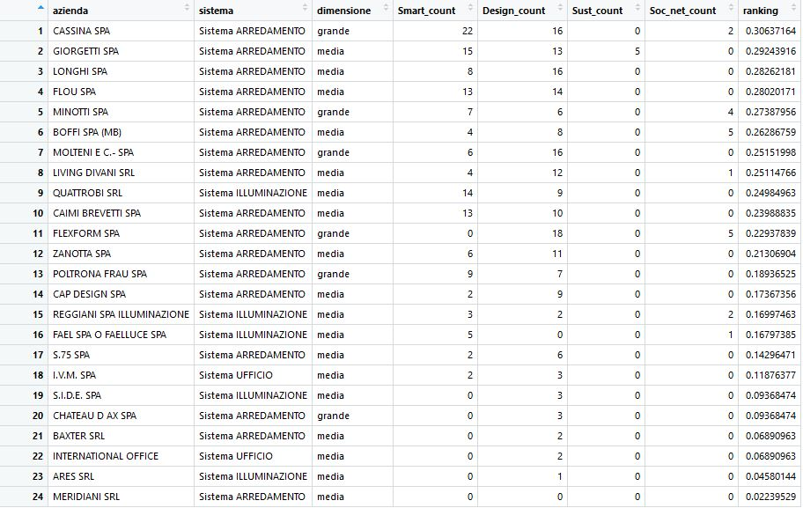
MATCH DIZIONARI - TOKENS
Numero di occorrenze di ciascuna parola di ciascun dizionario all’interno del testo di ciascuna azienda

Slide 10
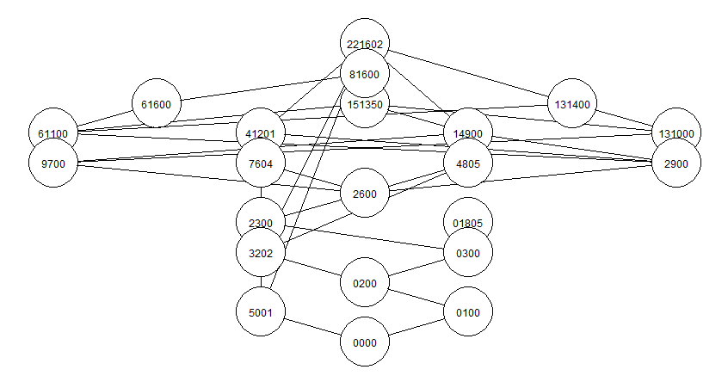
RANKING CON PARSEC
Libreria Parsec di R
Variabili per i profili:
Smart_count
Design_count
Sust_count
Soc_net_count
Matrice MPR: mutual ranking probability

Slide 11
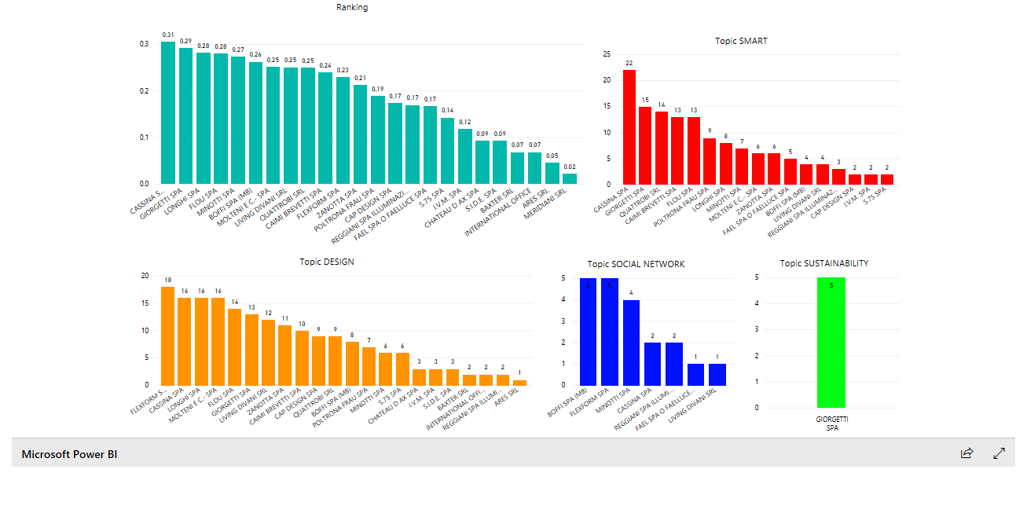
RISULTATI – Bar chart

Slide 12
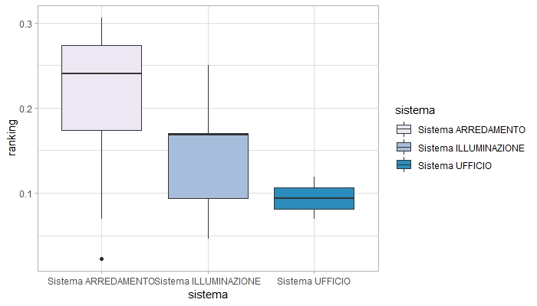
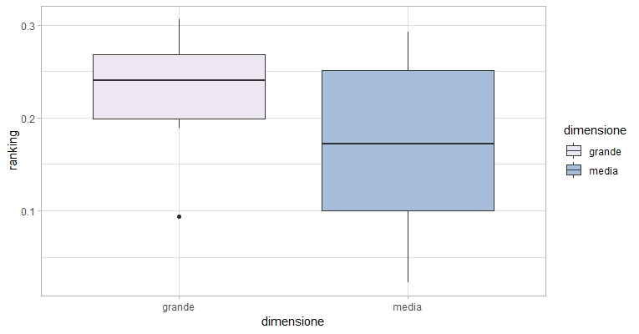
RISULTATI – Box plots

Slide 13


TEST Kruskal-Wallis
Test Kruskal-Wallis per la significatività del SISTEMA
Test Kruskal-Wallis per la significatività della DIMENSIONE
Il valore del p-value risulta essere 0.0778, quindi ad un livello di significatività del 5%. Si va ad accettare l’ipotesi nulla, cioè si va ad accettare che non vi siano differenze significative tra le mediane di ranking all’interno dei diversi gruppi.
Il test viene accettato a qualsiasi livello di significatività poiché il p-value di 0,2173 supera la soglia di significatività del 10%. Quindi sebbene dal Box plot poteva apparire una differenza tra aziende medie ed aziende grandi, il test statistico nega questa differenza non trovando una discriminazione.

Slide 14
Grazie per l’attenzione

